Slide 1


Prezentacja opracowana w ramach projektu „Od dziecięcej ciekawości do dojrzałości poznawczej”
Projekt współfinansowany ze środków Unii Europejskiej w ramach Europejskiego Funduszu Społecznego
„Człowiek – najlepsza inwestycja”

Slide 2
Wiersz „Sygnalizacja Świetlna”
Piktogramowa metoda nauki wiersza

Slide 3
„Sygnalizacja Świetlna”
Droga do szkoły wcale nie jest łatwa.
Na skrzyżowaniu stoją dziwne światła.
Raz zielone się zapala, raz czerwone mocno świeci
ciekaw jestem czy te światła znają wszystkie dzieci?
Kto mi powie, kto pomoże przejść przez jezdnię prawidłowo
może ty kolego śmiały powiesz jakieś mądre słowo.
Pieszy dwa kolory widzi na sygnalizatorze,
który przejść przez jezdnię każdemu pomoże
Jak czerwone światło świeci
stoją grzecznie dorośli i dzieci
Gdy zielone się zapali
wtedy idą duzi, mali
Czerwone światło stój, zielone światło idź
tak już właśnie musi być!

Slide 4
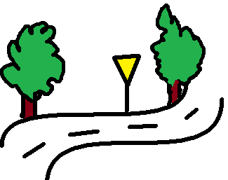
Wstaw zdjęcie Twojej szkoły
„0”
1+ 1= 2
do
nie jest

Slide 5



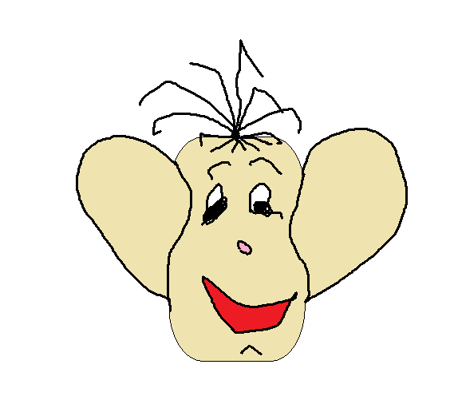
Na

Slide 6



1
1
się

Slide 7
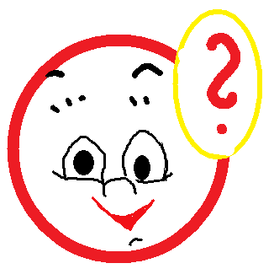
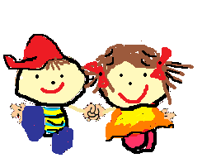
jestem czy te
znają wszystkie

Slide 8


?
?
mi

Slide 9

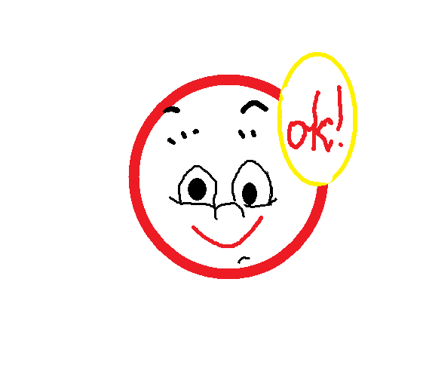
przez

Slide 10
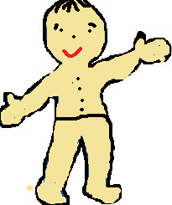
może
śmiały

Slide 11
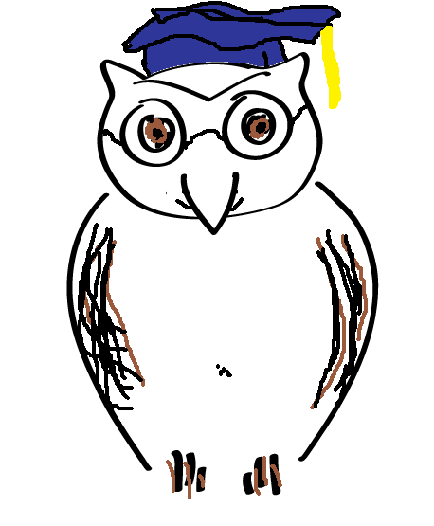
słowo
jakieś

Slide 12

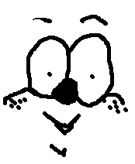

2
na

Slide 13
który
przez
każdemu

Slide 14

Jak

Slide 15

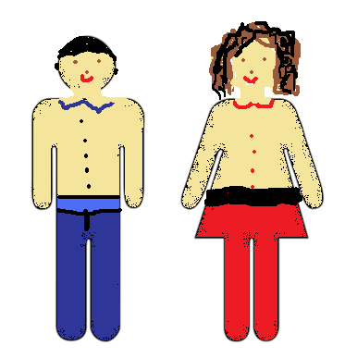
DYPLOM
i

Slide 16
Gdy
się

Slide 17

wtedy

Slide 18


Slide 19
tak już właśnie musi

